Slide 1
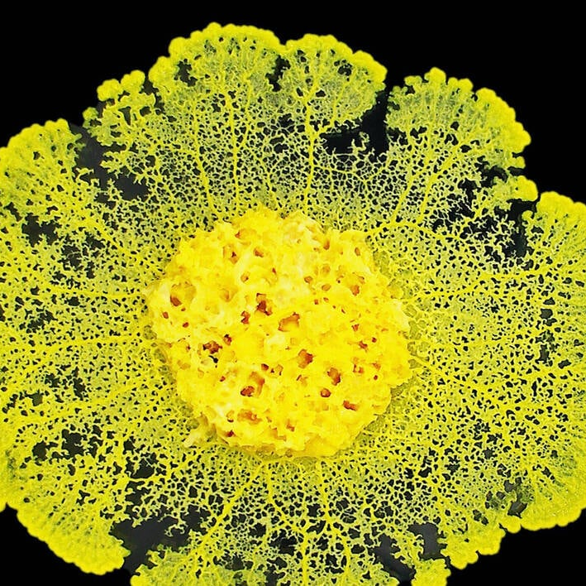
Croissance d'un blob en laboratoire
Ignorez cette diapo quand vous faîtes des modifications je la changerais manuellement.
Amanallah Adame
Arthur Bonnault
Hillary Lutchimee Rangasamy
SCFO21-6
Dynamic G4

Slide 2
Sommaire
Thématique et problématique
Modèle
Simulation
Résultats et analyse des résultats
Conclusion et extensions possibles

Slide 3
Thématique
Physarum polycephalum
Unicellulaire
Milieux frais et humides
Pas de système nerveux mais...
Peut partager de l'information avec d'autres blobs
S'étend et crée des réseaux complexes.

Slide 4
Problématique
On se questionnera sur les réseaux du blob.
Hypothèse : Le blob s’étendra d’abord dans différentes directions puis formera des réseaux qui s’optimiseront dans sa recherche de nourriture.

Slide 5
Modèle utilisé
On utilisera la seconde variation du modèle d’automate cellulaire de Tsompanas et al

Slide 6
1. Initialiser le modèle

Slide 7
2. Appliquer les équations de diffusion

Slide 8
3. Création de tubes

Slide 9
4. Nombre d’itérations suffisantes

Slide 10
Création de cellules

Slide 11
Création de la carte

Slide 12
Equations de diffusion

Slide 13
Partie algorithmique

Slide 14
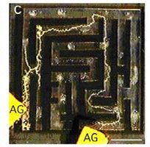
Simulation

Slide 15
Résultats
Changements des paramètres un par un :
  Fiabilité de l’algo ?
  Temps pris
  La diffusion est-elle équitable ?

Slide 16
Suites possibles
Résoudre l’algorithme pour N sources de nourritures
N sources de Blob
Implémenter d’autres paramètres comme des obstacles/agents chimiques/conditions environnementales
Optimiser l’algorithme pour de plus grandes tailles

